Slide 1
Методи і способи астрономічних досліджень
Підготувала: Левіна Даша

Slide 2
Астрономічні дослідження проводяться в наукових інститутах, університетах і обсерваторіях. Пулковська обсерваторія під Ленінградом існує з 1839 р. і відома складанням найточніших зоряних каталогів. Її в минулому столітті називали астрономічною столицею світу.

Slide 3
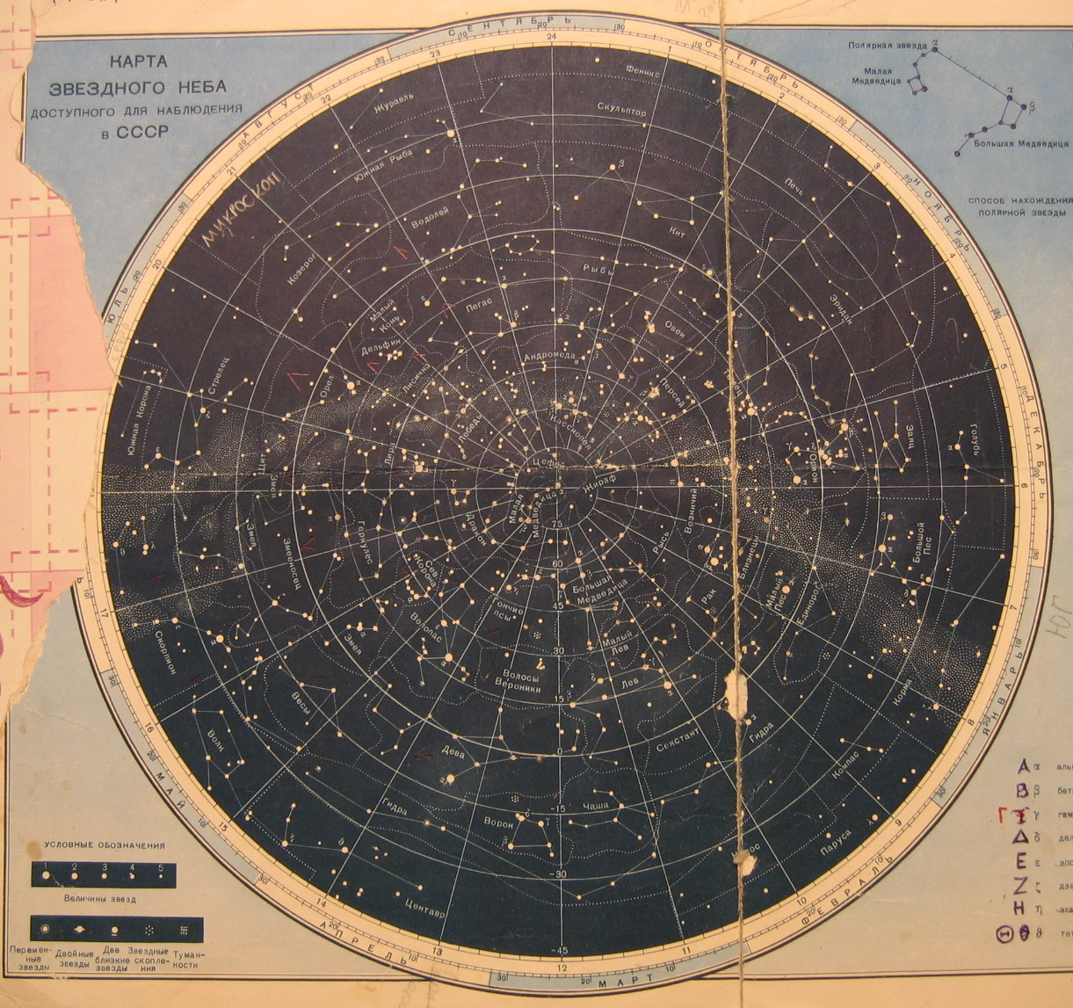
Перша особливість астрономічних спостережень полягає в тому, що спостереження пасивні й іноді потребують дуже тривалих строків. Ми не можемо активно впливати на небесні тіла, ставити досліди (за винятком рідкісних випадків), як це роблять у фізиці, в біології. Лише космонавтика дала в цьому відношенні деякі можливості.
Багато явищ, наприклад зміна нахилу земної осі до площини її орбіти, стають помітні лише після закінчення величезних термінів. Тому для нас не втратили свого значення деякі спостереження, які вироблялися в Вавилоні і в Китаї тисячі років тому, хоча вони і були за сучасними поняттями дуже неточними.

Slide 4
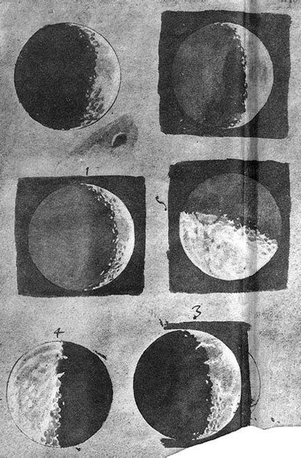
Здавна основним методом астрономічних досліджень було візуальне спостереження за небесними тілами. Основним інструментом при цьому є оптичні телескопи.
Принцип дії оптичного телескопа залежить від його типу, проте всі вони орієнтовані на те, щоб зібрати якомога більше світла, що приходить від небесних світил, створити їх зображення та сконцентрувати світлові промені на приймачі променистої енергії.

Slide 5
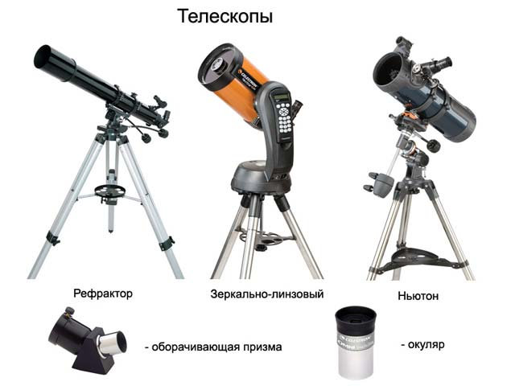
• Типи оптичних телескопів:
• - лінзові (рефрактори)
• - дзеркальні (рефлектори)
• - дзеркально-лінзові

Slide 6
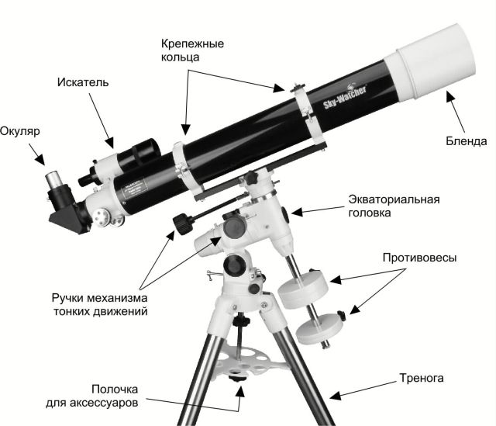
Принцип дії рефракторів
Зображення отримують в результаті заломлення світла в лінзі об'єктиву. Спостерігач фіксує його через окуляр. Об'єктив і приймач зображення (окуляр) жорстко з'єднані тубусом. Змінювати положення телескопа дозволяє спеціальна механічна конструкція - монтаж.

Slide 7
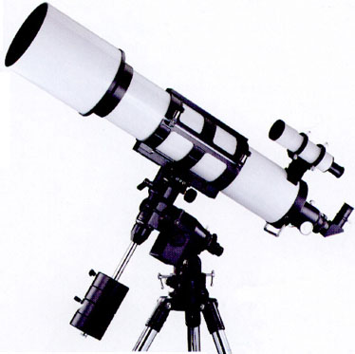
Зазвичай рефрактори використовуються для вимірювання положень зірок з високою точністю і для фотографування ділянок зоряного неба. Їх застосовують в астрометричних та зоряно-астрономічних дослідженнях.

Slide 8
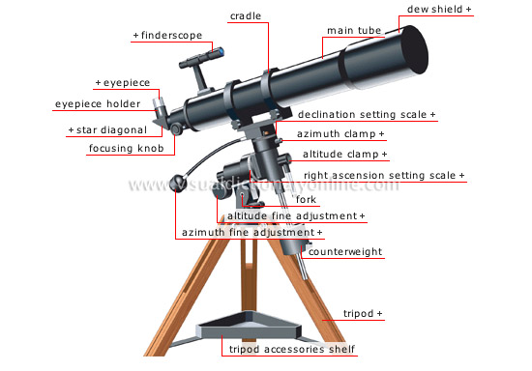
Принцип дії рефлекторів
Телескопи-рефлектори використовуються в астрофізиці. У їх конструкціях використовується не переломлення, а віддзеркалення світла. У нижній частині тубуса встановлюють дзеркало, фокус якого знаходиться або всередині тубуса (рефлектор з прямим фокусом), або поза ним. Дзеркальні об'єктиви набагато досконаліше лінзових, оскільки у них відсутня хроматична аберація. Для усунення сферичної аберації відбивну поверхню увігнутого дзеркала виконують у формі параболоїда. Це набагато простіше, ніж виготовляти лінзи відповідних розмірів, оскільки в дзеркал обробці піддається тільки одна відбиваюча поверхня.

Slide 9
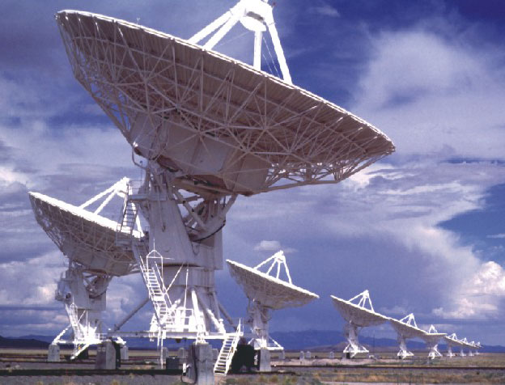
Інший важливий метод дослідження небесних тіл грунтується на тому, що всі тіла випускають випромінювання хвилі різної довжини. Установки, які дозволяють приймати радіовипромінювання від космічних об'єктів, называются радіотелескопами. Вони складаються з антени і чутливого радіоприймача з підсилювачем.
Антени являють собою параболічні відбивачі, здатні приймати хвилі в діапазоні від міліметра до декількох метрів. Антени нагадують дзеркала рефлекторів. У фокусі параболоїда розміщується пристрій для збору випромінювання, зване опромінювачем. Радіоприймач приймає і підсилює енергію, отриману від опромінювача, виділяє задану частоту сигналу і реєструє результат.

Slide 10
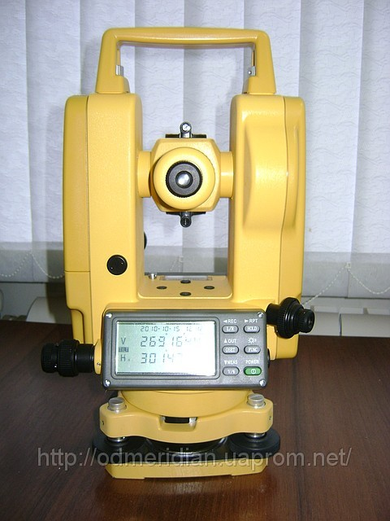
Вимірювання висоти, кутової відстані предмета або світила від горизонту, виконують теодолітом. Теодоліт - це зорова труба, що обертається близько вертикальної і горизонтальної осей. З осями скріплені кола, розділені на градуси і хвилини. На кораблях і на літаках кутові вимірювання виконують приладом, званим секстантом (секстаном)

